Slide 1
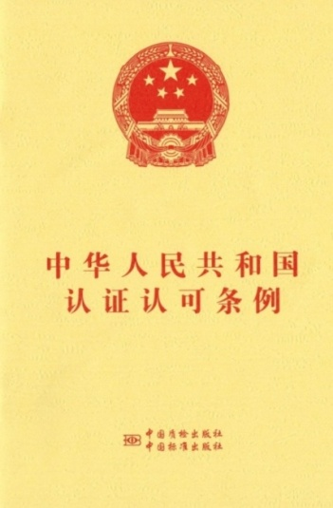
CNCA
政策
解读
中国认证认可法律法规体系及监管体制
Legislation & Enforcement
----Certification & Accreditation of China
国家认证认可监督管理委员会
2017.9

Slide 2
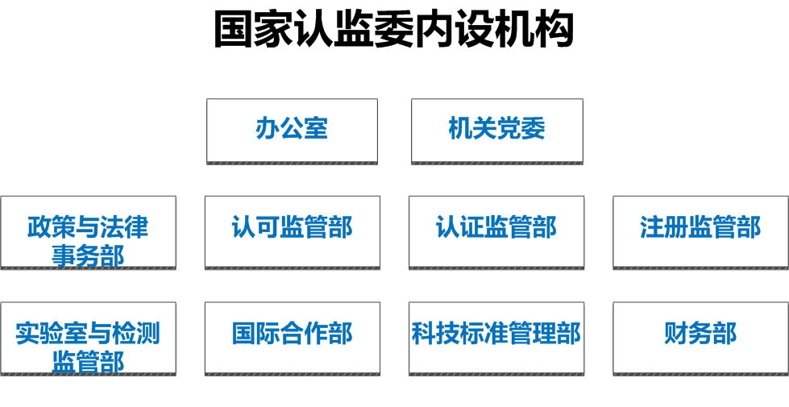
2001年，中国国务院组建并授权国家认证认可监督管理委员会统一管理、监督和综合协调全国认证认可工作。以此为标志，中国认证认可统一管理、共同实施的的体制机制格局就此形成。
Organization Chart of CNCA
established in 2001 by the State Council
Admin. Office
Dept. for Policies and Legal Affairs
Dept. for Accreditation
Dept. for Certification
Dept. for Registration
Certification and Accreditation Administration
of the People’s Republic of China
Dept. for International Cooperation
Dept. for Science & Technology and Standards
Dept. for Finance
Dept. for Laboratories and Inspection Bodies

Slide 3
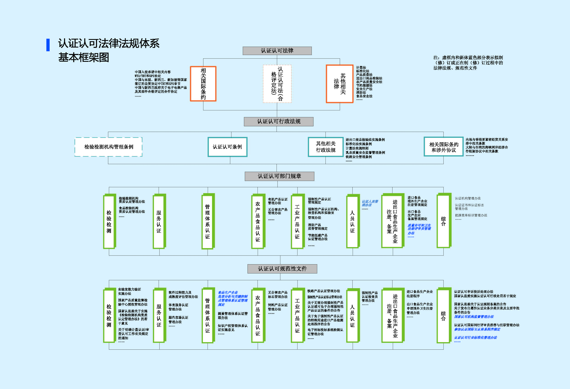
Laws and Regulations: framework
法律 Laws
中
国
认
证
认
可
法
律
法
规
行政法规Administrative Regulations
部门规章
Ministry Decrees
规范性文件
Normative Documents

Slide 4
法规层级 | 序号 | 法律法规名称 | 公布时间/修订时间
法律 21件 | 1 | 《计量法》 | 1985年9月6日公布，2015年修订
 | 2 | 《标准化法》 | 1988年12月29日公布
 | 3 | 《产品质量法》 | 1993年2月22日公布，2009年修订
 | 4 | 《进出口商品检验法》 | 1989年2月21日公布，2013修订
 | 5 | 《农业法》 | 1993年7月2日公布，2012年修订
 | 6 | 《反不正当竞争法》 | 1993年9月2日公布
 | 7 | 《消费者权益保护法》 | 1993年10月31日公布，2013年修订
 | 8 | 《建筑法》 | 1997年11月1日公布，2011年修订
 | 9 | 《安全生产法》 | 2002年６月29日公布，2014年修订
 | 10 | 《清洁生产促进法》 | 2002年6月29日公布，2012年修订
 | 11 | 《对外贸易法》 | 1994年5月12日公布，2004年修订
 | 12 | 《农业机械化促进法》 | 2004年６月25日公布
 | 13 | 《农产品质量安全法》 | 2006年4月29日公布
 | 14 | 《反垄断法》 | 2007年8月30日公布
 | 15 | 《节约能源法》 | 1997年11月1日公布，2007年修订
 | 16 | 《消防法》 | 1998年4月29日公布，2008年修订
 | 17 | 《食品安全法》 | 2009年2月28日公布，2015年修订
 | 18 | 《大气污染防治法》 | 1987年9月5日公布，2015年修订
 | 19 | 《种子法》 | 2000年7月8日公布，2015年修订
 | 20 | 《网络安全法》 | 2016年11月7日公布
 | 21 | 《全国人大常委会关于司法鉴定管理问题的决定》 | 2005年2月28日公布
中
国
认
证
认
可
法
律
法
规
Laws and Regulations

Slide 5
法规 层级 | 序号 | 法律法规名称 | 公布时间/文号
行政 法规 17件 | 1 | 《认证认可条例》 | 国务院令第390号发布，国务院令第666号修改
 | 2 | 《计量法实施细则》 | 1987年１月１９日国务院批准，2016年修改
 | 3 | 《标准化法实施条例》 | 国务院令1990年第53号
 | 4 | 《进出口商品检验法实施条例》 | 国务院令第447号发布，国务院令第666号修改
 | 5 | 《工业产品生产许可证管理条例》 | 国务院令第440号
 | 6 | 《广告管理条例》 | 国发[1987]94号
 | 7 | 《医疗器械监督管理条例》 | 国务院令第276号发布，国务院令第680号修订
 | 8 | 《电信条例》 | 国务院令第291号
 | 9 | 《道路交通安全法实施条例》 | 国务院令第405号
 | 10 | 《病原微生物实验室生物安全管理条例》 | 国务院令第424号
 | 11 | 《国务院关于加强食品等产品安全监督管理的特别规定》 | 国务院令第503号
 | 12 | 《公共机构节能条例》 | 国务院令第531号
 | 13 | 《乳品质量安全监督管理条例》 | 国务院令第536号
 | 14 | 《食品安全法实施条例》 | 国务院令第557号发布，国务院令第666号修改
 | 15 | 《农业机械安全监督管理条例》 | 国务院令第563号
 | 16 | 《武器装备质量管理条例》 | 国务院令/中央军委令第582号
 | 17 | 《铁路安全管理条例》 | 国务院令第639号
中
国
认
证
认
可
法
律
法
规
Laws and Regulations

Slide 6
法规 层级 | 序号 | 法律法规名称 | 公布时间/文号
部门 规章 15件 | 1 | 《质量许可和卫生注册评审员管理办法》 | 国家出入境检验检疫局令1999年第15号
 | 2 | 《无公害农产品管理办法》 | 农业部、质检总局令第12号
 | 3 | 《认证及认证培训、咨询人员管理办法》 | 质检总局令第61号
 | 4 | 《认证证书和认证标志管理办法》 | 质检总局令第63号公布，质检总局令第162号修订
 | 5 | 《强制性产品认证机构、检查机构和实验室管理办法》 | 质检总局令第65号
 | 6 | 《能源效率标识管理办法》 | 发展改革委、质检总局令第17号
 | 7 | 《强制性产品认证管理规定》 | 质检总局令第117号
 | 8 | 《食品检验机构资质认定管理办法》 | 质检总局令第165号
 | 9 | 《认证机构管理办法》 | 质检总局令第164号
 | 10 | 《出口食品生产企业备案管理规定》 | 质检总局令第142号
 | 11 | 《进口食品境外生产企业注册管理规定》 | 质检总局令第145号
 | 12 | 《消防产品监督管理规定》 | 公安部、工商总局、质检总局令第122号
 | 13 | 《有机产品认证管理办法》 | 质检总局令第155号发布，质检总局令第166号修订
 | 14 | 《检验检测机构资质认定管理办法》 | 质检总局令第163号
 | 15 | 《节能低碳产品认证管理办法》 | 质检总局、发展改革委令第168号
中
国
认
证
认
可
法
律
法
规
Laws and Regulations

Slide 7
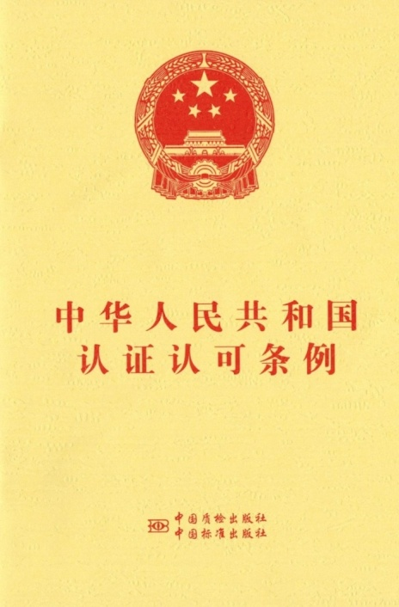
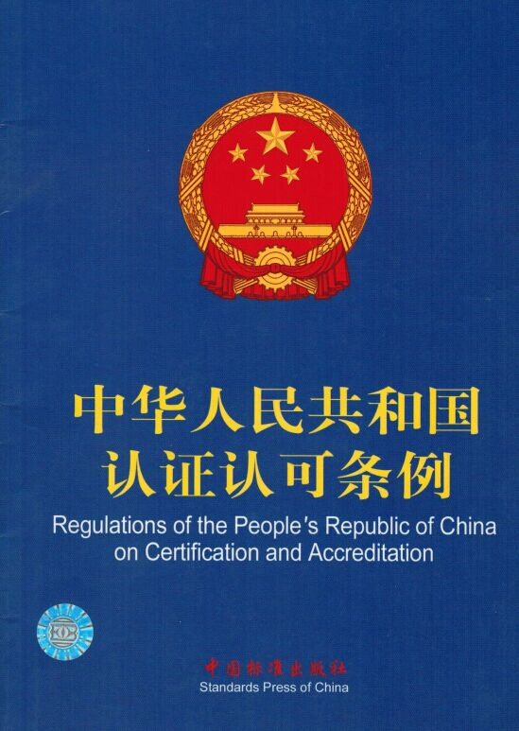
Laws and Regulations
中
国
认
证
认
可
法
律
法
规
Regulations of PRC on Certification and Accreditation
(promulgated in 2003, amended in 2016)
2003年9月3日公布实施，是目前专门调整中国认证认可工作的唯一一部行政法规。《条例》确立了中国认证认可工作的管理体制、机制和基本制度，是中国各项认证制度建立实施的最重要的法律依据。2016年2月6日，修改后的认证认可条例经国务院第666号令公布实施。

Slide 8
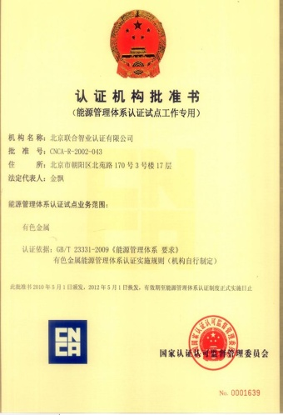
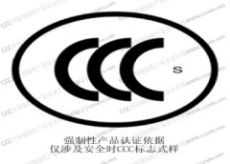
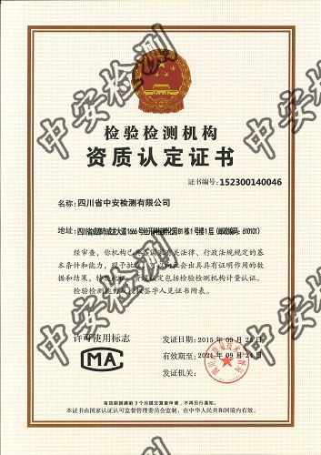
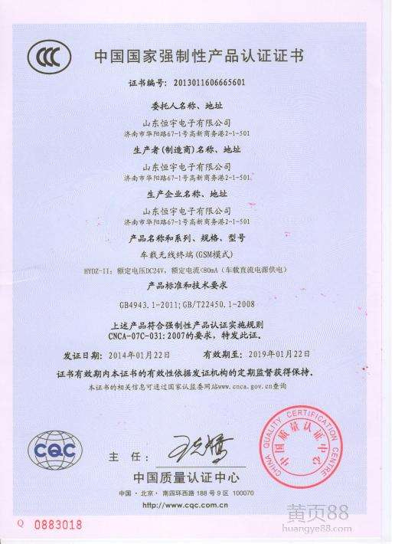
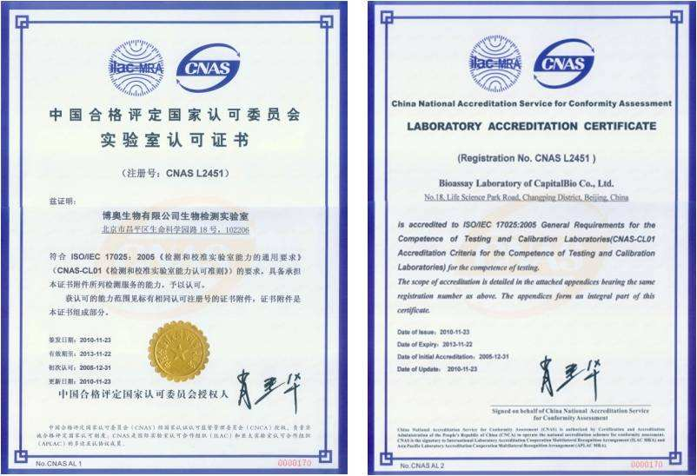
Certification and Accreditation Control System of China
中
国
认
证
认
可
制
度
体
系
Qualification Verification for
Testing Bodies and Inspection
Bodies （CMA）
China compulsory certification (CCC)
以认证认可条例为依据，经过多年努力，建设并形成了相对完备的认证认可制度体系，这些制度包括认证机构资质审批制度、检验检测机构资质认定制度、自愿性认证与强制性认证相结合的认证制度以及国家统一的认可制度等。
Approval for
Certification Bodies
unified accreditation system

Slide 9
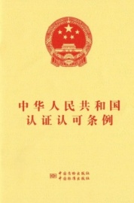
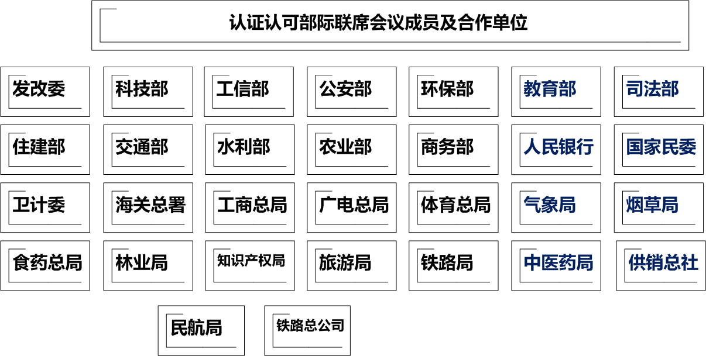
Certification and Accreditation Enforcement System of China
中
国
认
证
认
可
监
管
体
制
中国认证认可监管体制/机制基本框架
the Inter-Ministerial Meeting composed of 22 members including related ministries and bureaus
国家实行统一的认证认可监督管理制度。国家对认证认可工作实行国务院认证认可监督管理部门统一管理、监督和综合协调下，各有关方面共同实施的工作机制。县级以上地方人民政府质量技术监督部门和国务院质量监督检验检疫部门设在地方的出入境检验检疫机构，在国务院认证认可监督管理部门授权范围内，依照条例的规定对认证活动实施监督管理。

Slide 10
Certification and Accreditation Enforcement System of China
中国认证行政执法监管主体及其主要职责
负责全国认证认可工作的监督管理； 依法规范和监督认证行为，组织认证认可违法行为查处； 对重大认证违法案件进行指导和督办；实施停业整顿、撤销指定或者撤销批准文件等行政处罚。
推动强制性产品认证制度实施；实施强制性产品认证执法检查和行政处罚；受理认证申投诉，组织查处认证违法行为；依法对强制性认证产品实施入境验证；负责强制性认证产品特殊情况免办审批；负责出口食品生产加工企业备案及监管；监督外资认证机构，维护认证市场秩序。
推动强制性产品认证制度实施；实施强制性产品认证执法检查和行政处罚；受理认证申投诉，组织查处认证违法行为；负责本辖区认证机构监管，维护市场秩序；承担所辖区域内检验检测机构资质认定及监督检查工作。

Slide 11
Certification and Accreditation Enforcement System of China
中
国
认
证
执
法
监
管
体
系
建
设

Slide 12
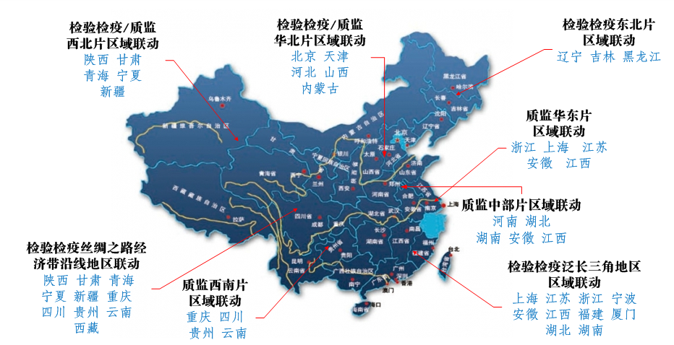
Certification and Accreditation Enforcement System of China
中
国
认
证
执
法
监
管
体
系
建
设
Regional Enforcement Cooperation

Slide 13
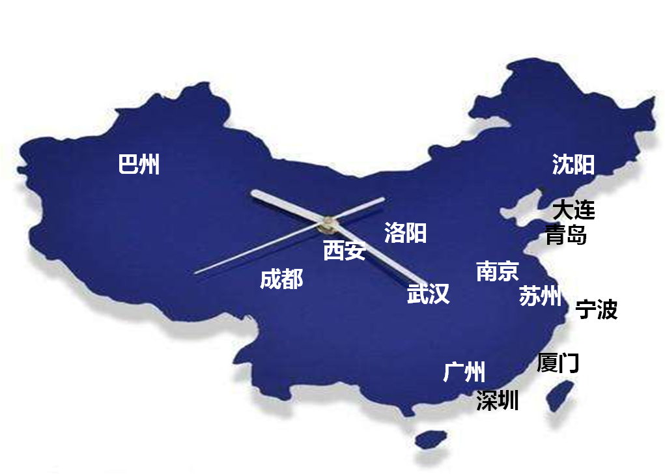
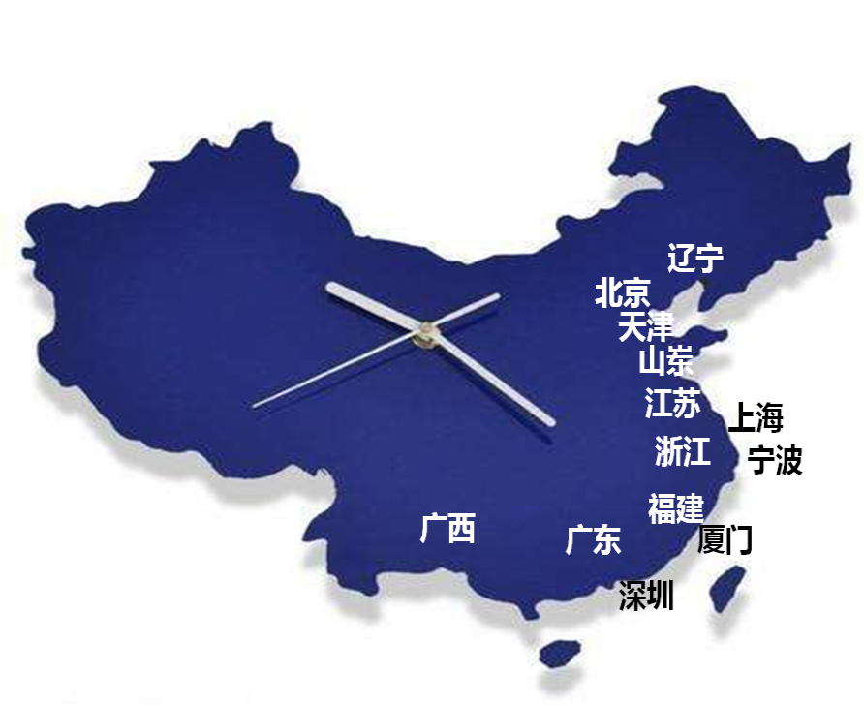
Certification and Accreditation Enforcement System of China
中
国
认
证
执
法
监
管
体
系
建
设
Central Cities
Enforcement Cooperation
Port
Enforcement Coordination

Slide 14
Certification and Accreditation Enforcement System of China
中
国
认
证
执
法
监
管
体
系
建
设
区域执法联动/中心城市联建/口岸执法联盟
内容
方式
Information exchange
Resource sharing
Joint enforcement
Regional harmonization
整合资源/健全执法机构
完善机制/提升执法效能
建设队伍/提高履职能力
加大力度/加强依法行政
创新理念/服务整体发展
执法联动/信息互通
资源共享/联合培训
联合宣传/共推发展
作为创新行业治理、优化服务水平的基础性、长期性工作，认证执法监管体系建设任重道远，需要系统上下共同不懈的努力！

Slide 15
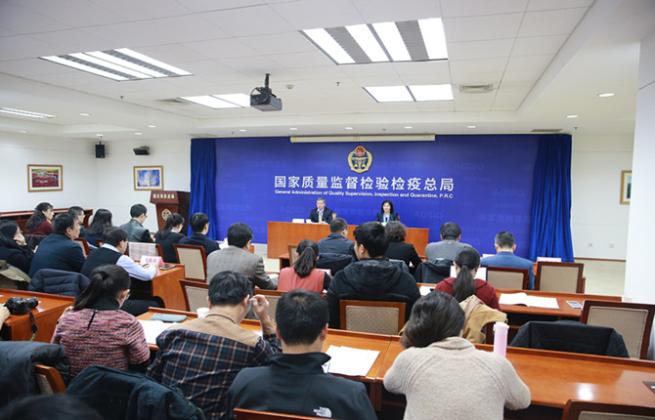
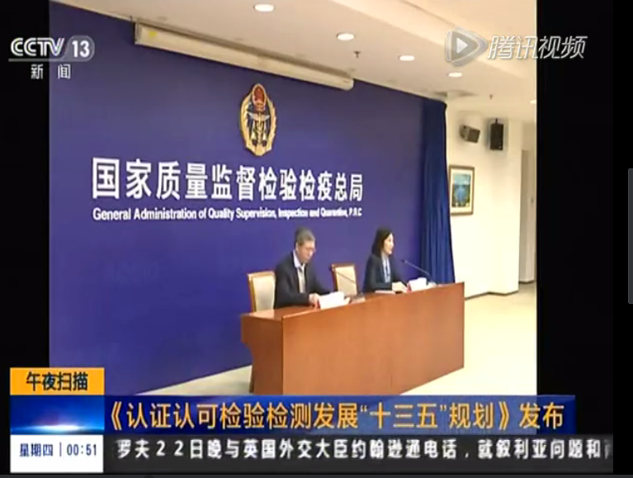
国家质检总局/国家认监委/国家发改委等32家部委联合发布中国认证认可检验检测发展“十三五”规划
National Plan of Certification , Accreditation , Inspection
and Testing for 2016-2020
展
望
2016.11.3

Slide 16
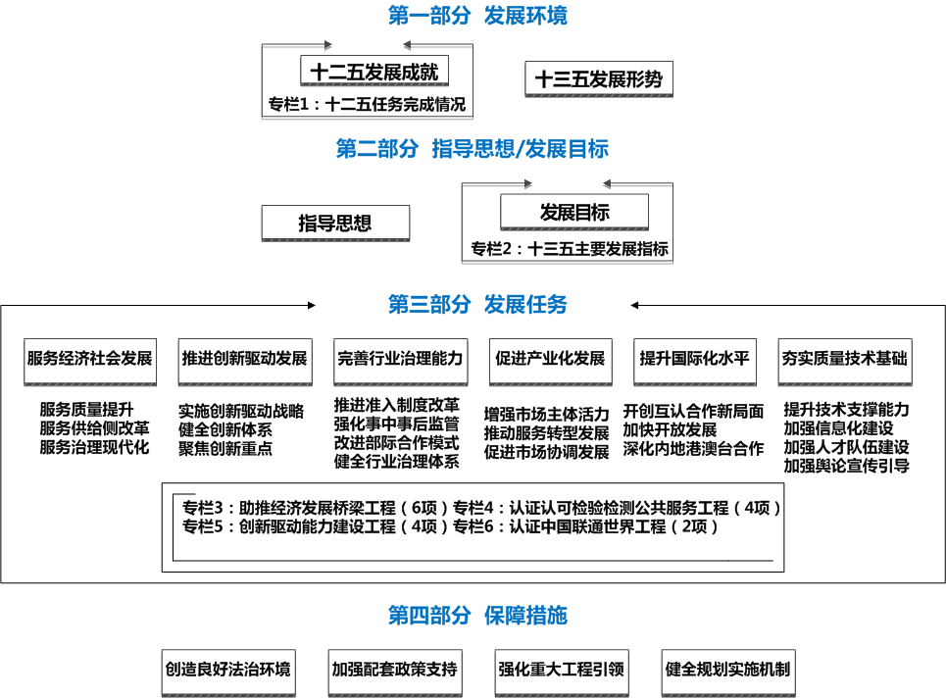
National Plan of Certification , Accreditation , Inspection
and Testing for 2016-2020
展
望

Slide 17
中国认证认可
三步走战略
十三五期间的核心发展目标：加快推进认证认可强国建设
整体迈入世界先进国家行列
Core Objectives
展
望
中国认证认可法治建设也将迎来一个全新的发展阶段

Slide 18
Thank You
谢
谢

